Slide 1



Les implémentations de coinjoin
BTC204 - Par Loïc Morel - Chapitre 5.3
IA Translated
(Not yet reviewed)
BTC204 - FR - V.001 - 2024-08 - Plan₿ Network’s PGP: 5720 CD57 7E78 94C9 8DBD 580E 8F12 D0C6 3B1A 606E

Slide 2

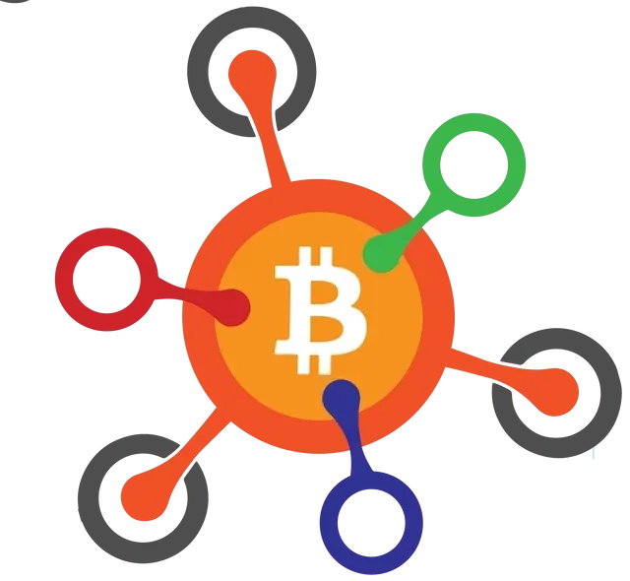


BTC204 - Chapitre 5.3 - Les implémentations de coinjoin
JoinMarket
Instructeur
Loïc Morel
IA Translated
(Not yet reviewed)
BTC204 - FR - V.001 - 2024-08 - Plan₿ Network’s PGP: 5720 CD57 7E78 94C9 8DBD 580E 8F12 D0C6 3B1A 606E

Slide 3
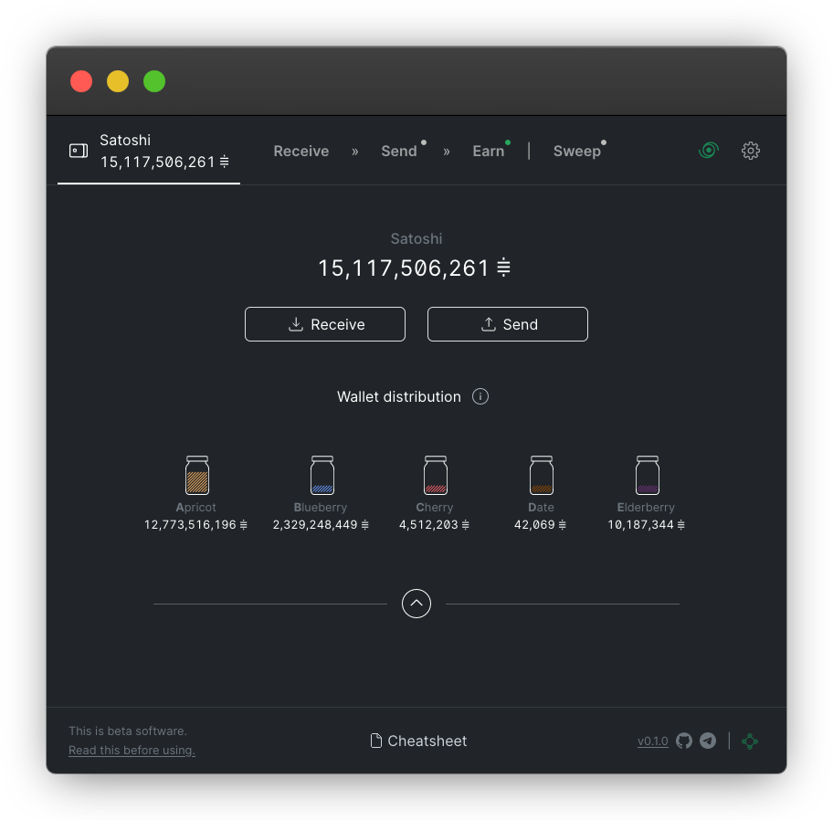
BTC204 - Chapitre 5.3 - Les implémentations de coinjoin
JoinMarket
Instructeur
Loïc Morel
IA Translated
(Not yet reviewed)
BTC204 - FR - V.001 - 2024-08 - Plan₿ Network’s PGP: 5720 CD57 7E78 94C9 8DBD 580E 8F12 D0C6 3B1A 606E

Slide 4


BTC204 - Chapitre 5.3 - Les implémentations de coinjoin
Wabisabi
Instructeur
Loïc Morel
Wasabi Wallet 1.0
Wasabi Wallet 2.0
IA Translated
(Not yet reviewed)
BTC204 - FR - V.001 - 2024-08 - Plan₿ Network’s PGP: 5720 CD57 7E78 94C9 8DBD 580E 8F12 D0C6 3B1A 606E

Slide 5
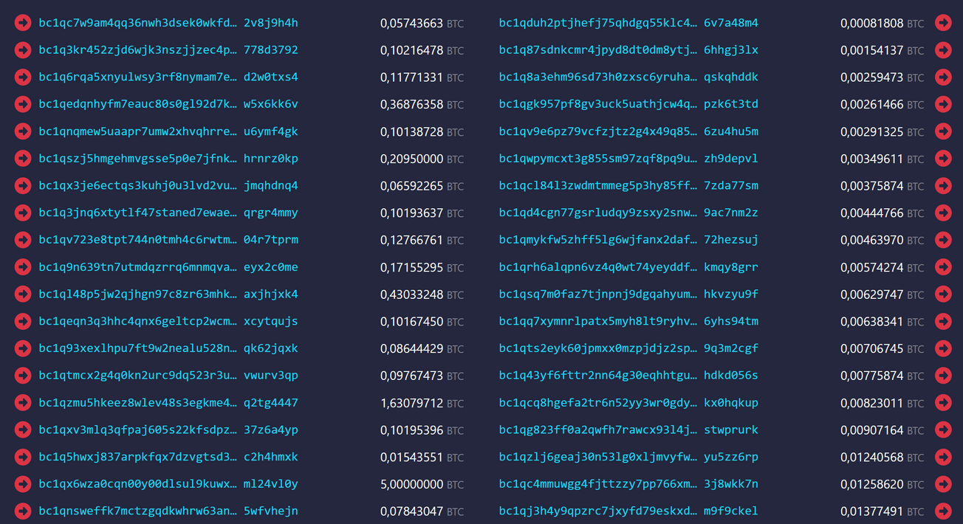
BTC204 - Chapitre 5.3 - Les implémentations de coinjoin
Wabisabi
Instructeur
Loïc Morel
IA Translated
(Not yet reviewed)
BTC204 - FR - V.001 - 2024-08 - Plan₿ Network’s PGP: 5720 CD57 7E78 94C9 8DBD 580E 8F12 D0C6 3B1A 606E

Slide 6


BTC204 - Chapitre 5.3 - Les implémentations de coinjoin
Wabisabi
Instructeur
Wasabi 1.0
inputs
outputs
115 000 sats
100 000 sats
Alice
210 000 sats
100 000 sats
Loïc Morel
Bob
100 000 sats
15 000 sats
10 000 sats
IA Translated
(Not yet reviewed)
BTC204 - FR - V.001 - 2024-08 - Plan₿ Network’s PGP: 5720 CD57 7E78 94C9 8DBD 580E 8F12 D0C6 3B1A 606E

Slide 7
BTC204 - Chapitre 5.3 - Les implémentations de coinjoin
Wabisabi
Instructeur
Wabisabi
inputs
outputs
Alice
115 000 sats
100 000 sats
210 000 sats
100 000 sats
Bob
100 000 sats
Loïc Morel
5 000 sats
5 000 sats
5 000 sats
5 000 sats
5 000 sats
IA Translated
(Not yet reviewed)
BTC204 - FR - V.001 - 2024-08 - Plan₿ Network’s PGP: 5720 CD57 7E78 94C9 8DBD 580E 8F12 D0C6 3B1A 606E

